Slide 1
7-бөлім. Спорт. Белгілі спорт жұлдыздары. Морфология
Сабақтың тақырыбы: Спорт және ойын. Етіс түрлері

Slide 2
Оқу мақсаттары:
Т/А2. Әлеуметтік-мәдени, ресми-іскери тақырыптарға байланысты диалог, монологтердегі (нұсқаулық, өмірбаян) көтерілген мәселені талдау;
ӘТН4. Етістіктің етіс түрлері мен салт, сабақты етістіктердің тіркесімдік мүмкіндігін ауызша және жазбаша тілдесім барысында қолдану
Notes:
Оригинальные шаблоны для презентаций: https://presentation-creation.ru/powerpoint-templates.html
Бесплатно и без регистрации.

Slide 3
Бағалау критерийлері:
тақырыпқа байланысты көтерілген мәселені талдайды;
етістіктің етіс түрлерін, салт, сабақты етістіктерді қолданады.

Slide 4
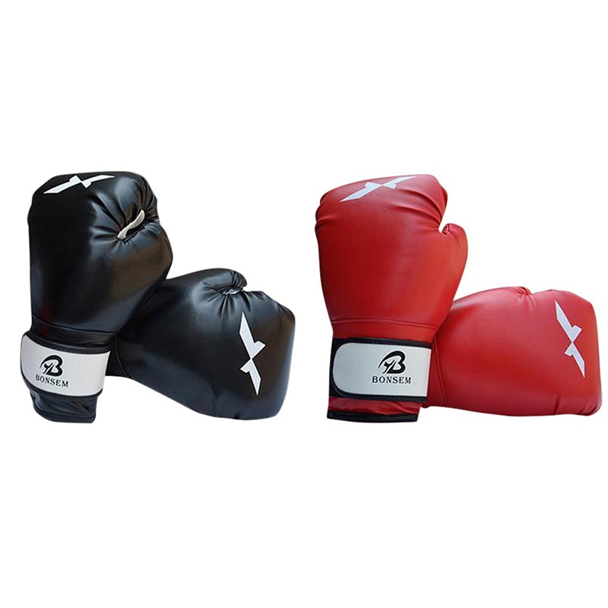
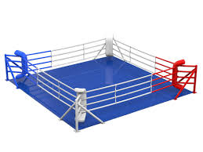
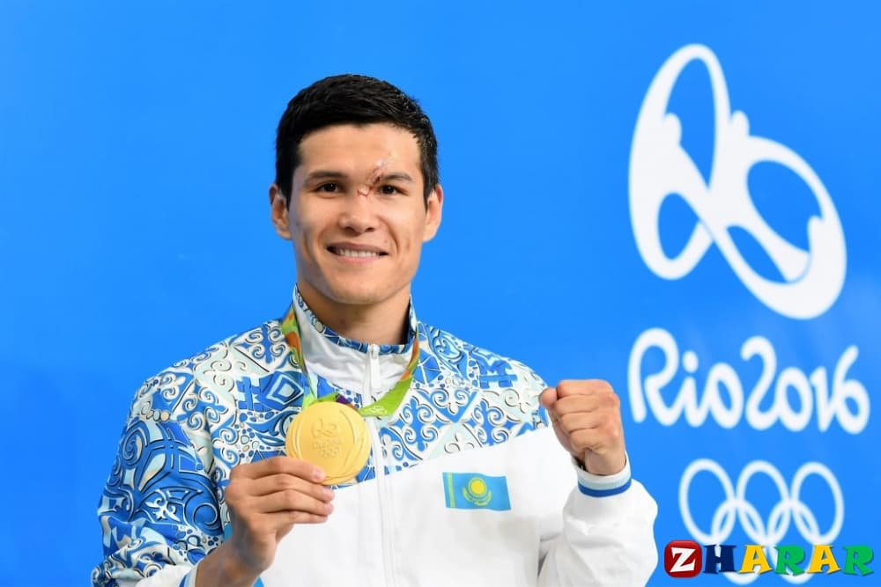
Ойтүрткі
Дескриптор:
-суреттер жайлы өз білетінін талқыға салады.

Slide 5
Ықтимал жауап:
Суреттерде бокс қолғабы, бокс рингі, Олимпиада және әлем чемпионы Данияр Елеусінов бейнеленген.
Бүгінгі сабақта Данияр Елеусінов жайлы мәлімет аламыз.
Сабақта спорттың пайдасы туралы материалмен танысамыз.

Slide 6
1-тапсырма.Мәтінді тыңдаңдар. Мәтіндегі көтерілген мәселені табыңдар. Мәтінде айтылған мәселелерді баяндаңдар.
Олимп шыңын бағындырған спортшы Данияр Елеусінов 1991 жылы 13 наурызда Батыс Қазақстан облысы Қазталов ауданы қазіргі Қайыңды ауылында дүниеге келген. Әкесі – Марат Елеусінов, Қазақстанның еңбек сіңірген жаттықтырушысы. Анасы – Ғалия Нұрмұханова, дене шынықтыру пәнінің мұғалімі. Даниярдың Динара есімді әпкесі мен Дәурен есімді ағасы бар. Данияр 9 жасынан спортпен шұғылданған. 2007 жылы Елеусіновтер отбасы Астана қаласына көшіп келіп, Данияр қаладағы №54 мектеп-лицейде оқыған.

Slide 7
Ол бокстан Қазақстанның екі дүркін чемпионы, Азия чемпионатының қола жүлдегері. Ол – қазақстандық әуесқой боксшы, 2013 жылғы әуесқойлар арасындағы әлем чемпионы, 2010 және 2014 жылдардағы Азия ойындарының екі дүркін чемпионы, 2016 жылғы Бразилияда өткен Олимпиада чемпионы, халықаралық деңгейдегі спорт шебері.
Танымал қазақ спортшысының жұдырықтасу мәнерімен өзін тәнті еткен сүйікті боксшылары бар. Олар – Серік Қонақбаев, Бекзат Саттарханов, Ермахан Ыбрайымов, Шугар Рэй Леонард, Мұхаммед Әли, Рой Джонс, Де Ла Хойя.
Ақпарат дереккөзі:
https://stan.kz/alem-chempiony-daniyar-eleusinov-tural/
Дескриптор:
-мәтінде көтерілген мәселені талдайды.

Slide 8
Ықтимал жауап:
Боксшы Данияр Елеусінов туралы мәліметтер өмірбаян түрінде берілген.Оның 9 жасынан бастап ана мен әке тәлімімен спортпен шұғылданғаны, халықаралық деңгейдегі спортшы екендігі айтылған.
Мәтінде көтерілген басты мәселе: спортты өміріңе серік етсең, шаршамай жаттығу мен талмай еңбектену биікке көтереді.
Мәтінде автор қазақстандық спортшының жеткен жетістігін паш етіп, баяндап тұр.

Slide 9
2-тапсырма. Етістіктердің өзгеруіне назар аударыңдар. Қандай өзгерістерді байқағандарыңды айтыңдар.
Данияр 9 жасынан спортпен шұғылданған. Ол Нұр-Сұлтан қаласындағы №54 мектеп-лицейде оқыған. Данияр Елеусінов бокспен үзбей айналысып, 2013 жылы әлем чемпионы атанған. | Даниярды 9 жасынан спортпен шұғылдандырған. Оны Нұр-Сұлтан қаласындағы №54 мектеп-лицейде оқытқан. Данияр Елеусіновтің бокспен үзбей айналысуы оны 2013 жылы әлем чемпионы атандырған.
.
Дескриптор:
-етіс жұрнақтарымен салт етістіктің сабақты етістікке айналу себебін түсіндіреді.

Slide 10
Өзіңді тексер.
Салт етістік | сабақты етістік
шұғылданған | шұғылдандырған
оқыған | оқытқан
атанған | атандырған
Өзгелік етістің -дыр, -т жұрнақтары жалғанғанда, салт етістіктер сабақты етістікке айналды. Етіс жұрнақтары арқылы салт етістікті сабақты етістікке, сабақты етістікті салт етістікке айналдырамыз.

Slide 11
Анықтама бұрышы
Сабақты етістік
Жарды, киді,созды, берді
Өздік, ырықсыз етіс
Салт етістік
Жарылды, киінді, созылды, берілді
Салт етістік
Өзгелік етіс
Сабақты етістік
Өткізді, сындырды, ұйықтатты
Өтті, сынды, ұйықтады
Етіс жұрнақтары бірде салт етістікті сабақты етістікке, енді бірде сабақты етістікті салт етістікке айналдыратынын есте ұстаңыз.

Slide 12

3-тапсырма. Нұсқаулықпен танысыңдар.
Күнделікті спортпен шұғылдану төзімділікті арттырып қана қоймай, өмірлік қиындықтарды жеңуге де әсер ететінін байқадың ба? Ендеше, спортты күнделікті серік ет, ол үшін:
Спортпен айналысар алдында денсаулығыңды тексертіп ал. Егер спортпен айналысуға мүмкіндігің болмаса, онда бір мезгіл жаяу жүруді әдетке айналдыр.
Адам ағзасына айтарлықтай күш түсірмейтін әрі хобби болып есептелетін би, жүзу және таза ауада коньки, шаңғы, шана тебу, теннис, бадминтон, баскетбол, футбол, хоккей ойнау өте пайдалы.
Егер қоғамнан алшақ, оңаша болуды қаласаң, шахмат, дойбы, домино, тоғызқұмалақ ойындарын байқап көр.
Жаттығудан кейін бірден тамақтанба. Аздап демалып, су ішіп, душ қабылда. Сұйық тамақтар ішіп, көкөністер мен жемістер жеуге дағдылан.
Дескриптор:
-мәтінде көтерілген мәселені талдайды.

Slide 13
Ықтимал жауап:
Мәтінде спортпен күнделікті айналысуға арнайы нұсқаулық берілген.
Кәсіби немесе әуесқой спортшы болмасаң да, күнделікті спортпен шұғылдану денсаулыққа да, адамның қиындықтарға төзімді болуына да әсер ететіні айтылған. Ең пайдалы әрі зиянсыз спорт түрлері айтылып, спорттық ойындар мен жаттығулардан соң ағзаға пайдалы тамақтану туралы кеңес берілген.

Slide 14
4-тапсырма. Диалогтағы түсіп қалған етістіктерді орнына қойып, ауызша тілдесіңдер.
Жарас, менің аяғыма қатты салмақ салуыма болмайды, бірақ спортпен шұғылданғым келеді, қайтсем екен?
Егер аяғыңның ауыратынын білсең, ауыр жаттығулар жасамағаның жөн.Сен жаяу жүруді әдетке ... .
Онсыз да жүру күндегі әдетіме ... . Жүзуге барғым келеді. Жүзуден ағзаға аса көп күш ... дейді, рас па?
Иә, иә. Жүзу, би, баскетбол, теннис сияқты спорт түрлері ағзаңа көп күш ... . Солардың бірімен айналысуыңа болады. Бірақ аяғыңды көп ... , жаттығудан соң демалуды, суға түсуді, жеңіл тамақтануды ұмытпа!
Тамаша! Жарас, кеңесіңе көп рақмет! Сау бол.
Керекті етістіктер: түс, айнал, шарша.
Дескриптор:
ауызша тілдесім барысында етістерді орнымен қолданады;
етістердің салт, сабақты етістік жасайтындарын талдайды.

Slide 15
Өзіңді тексер.
Жарас, менің аяғыма қатты салмақ салуыма болмайды, бірақ спортпен шұғылданғым келеді, қайтсем екен?
Егер аяғыңның ауыратынын білсең, ауыр жаттығулар жасамағаның жөн.Сен жаяу жүруді әдетке айналдыр.
Онсыз да жүру күндегі әдетіме айналған. Жүзуге барғым келеді. Жүзуден ағзаға аса көп күш түспейді дейді, рас па?
Иә, иә. Жүзу, би, баскетбол, теннис сияқты спорт түрлері ағзаңа көп күш түсірмейді . Солардың бірімен айналысуыңа болады. Бірақ аяғыңды көп шаршатпа , жаттығудан соң демалуды, суға түсуді, жеңіл тамақтануды ұмытпа!
Тамаша! Жарас, кеңесіңе көп рақмет! Сау бол.
түбір | Салт етістік | Сабақты етістік
айналу | айналған | айналдыр
күш/ түсу | күш/түспейді | күш/түсірмейді
шаршау | шарша | шаршатпа

Slide 16
Бүгінгі сабақта
Мәтінде көтерілген мәселені анықтадыңдар;
Мәтін мазмұнын жинақы етіп баяндадыңдар;
Сабақты, салт етістіктерді, етістерді жазылым барысында және ауызша тілдесімде тіркестіре қолдандыңдар.

Slide 17
Оқу тапсырмасы:
Берілген сөйлемдердегі салт, сабақты етістіктердің етіс жұрнақтарының жалғануына қарай өзгерісін талдап жазыңдар.
Белдессең – бекем бол. (Халық даналығы)
Ойын баланың алдынан өмір есігін ашып, оның шығармашылық қабілетін дамытады. (В.Сухомлинский)
Ойын да бала өмірінде маңызды болып саналады. (А.Макаренко)

